Slide 1
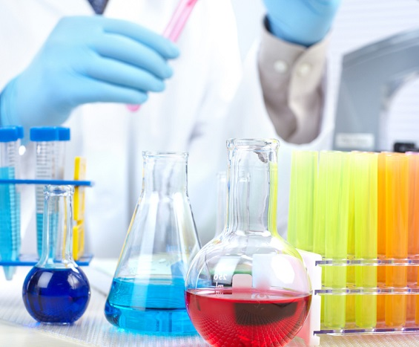
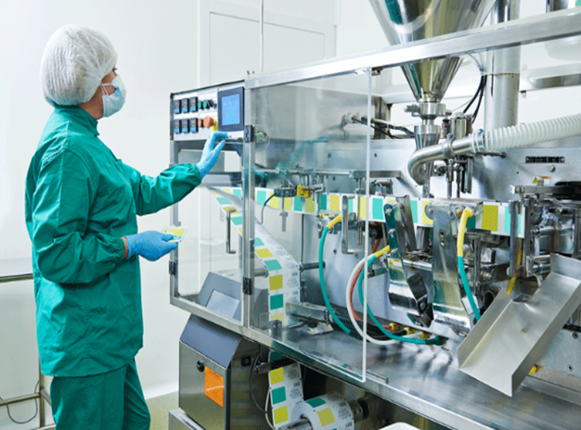
TÜRKİYE’DE KİMYA ENDÜSTRİSİ

Slide 2
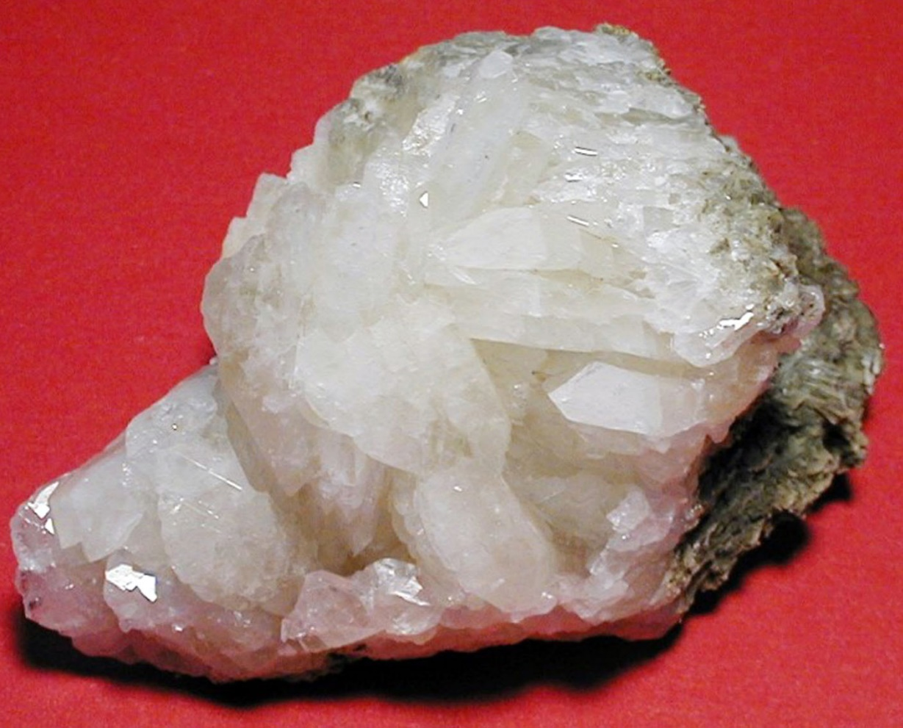
Ülkemiz bor madeninde Dünya lideridir. Toplam 1 milyar 176 milyon ton olan dünya bor madeni rezervinin 851 milyon tonu Türkiye'de bulunmaktadır. Peki bor madenini hangi endüstri dalı ürün haline dönüştürebilir?

Slide 3
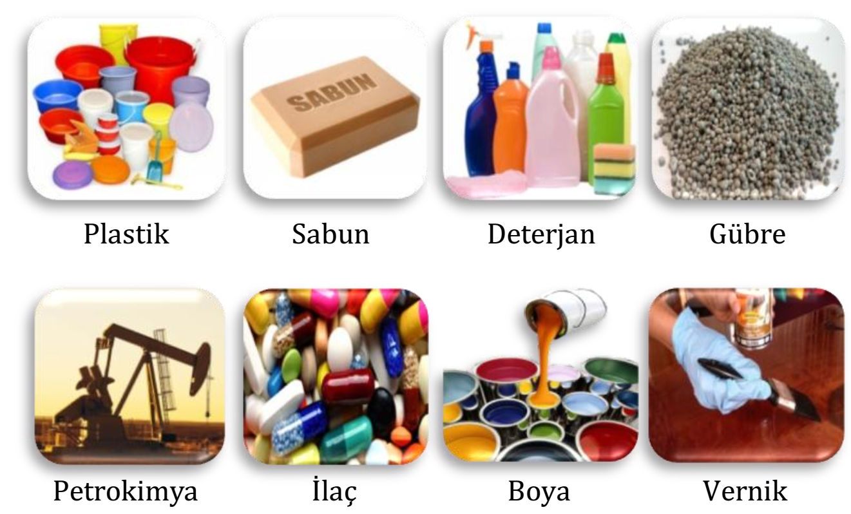
Kimya endüstrisi; plastik, sabun, deterjan, çamaşır suyu, gübre, petrokimya, ilaç, boya ve vernik vb. gibi çeşitli kimyasal hammadde ve tüketim ürünlerinin üretiminin gerçekleştirildiği tesislerden (fabrikalardan) oluşmaktadır.

Slide 4

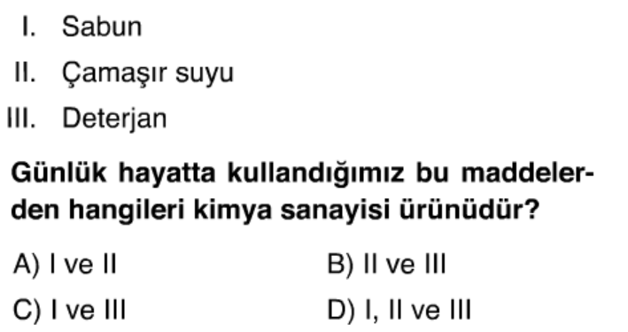

Slide 5
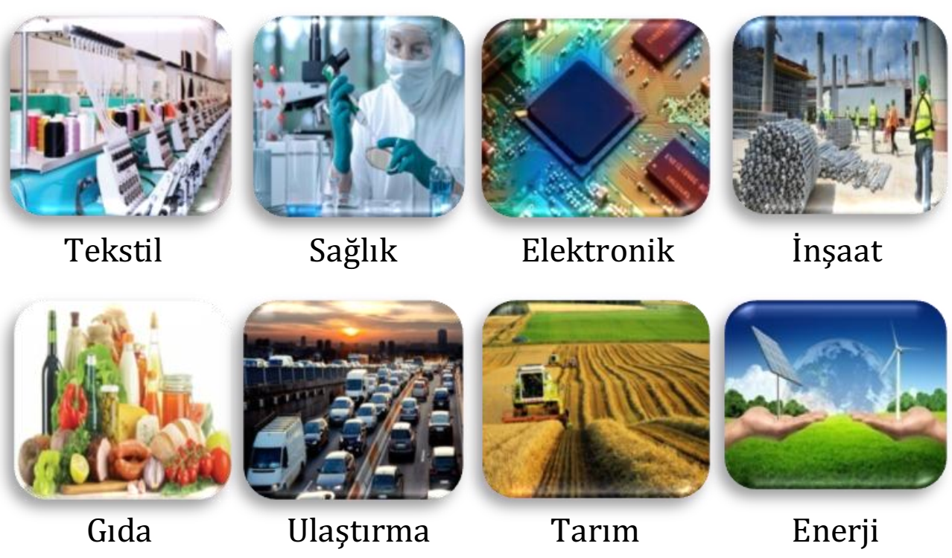
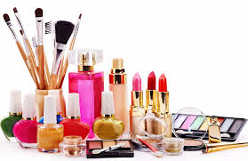
Kimya endüstrisi gerek ülkemiz için gerekse tüm dünya için stratejik öneme sahiptir. Bunun temel sebebi hemen her sektöre hammadde ve ara mal sağlamasıdır.
Enerji, tekstil, sağlık, elektronik, inşaat, gıda, ulaştırma, kozmetik ve tarım gibi alanlara sağladığı ürünler nedeniyle ülkemizde ve diğer ülkelerde önemli bir konuma sahiptir.
Kozmetik

Slide 6
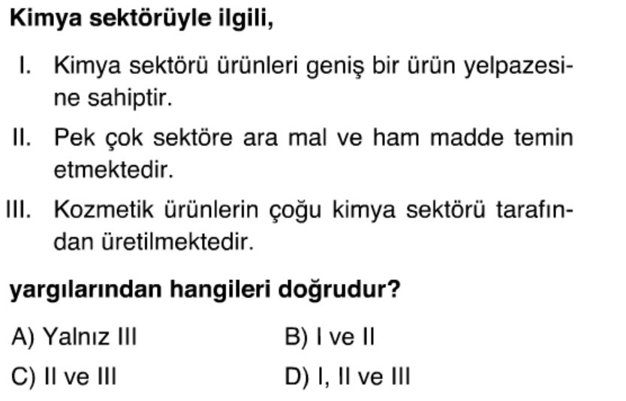

Slide 7
İTHALAT(DIŞ ALIM):Ülkemize başka ülkelerden ürün almaya ithalat denir.
İHRACAT(DIŞ SATIM):Ülkemizden başka ülkelere ürün satmaya ihracat denir.

Slide 8
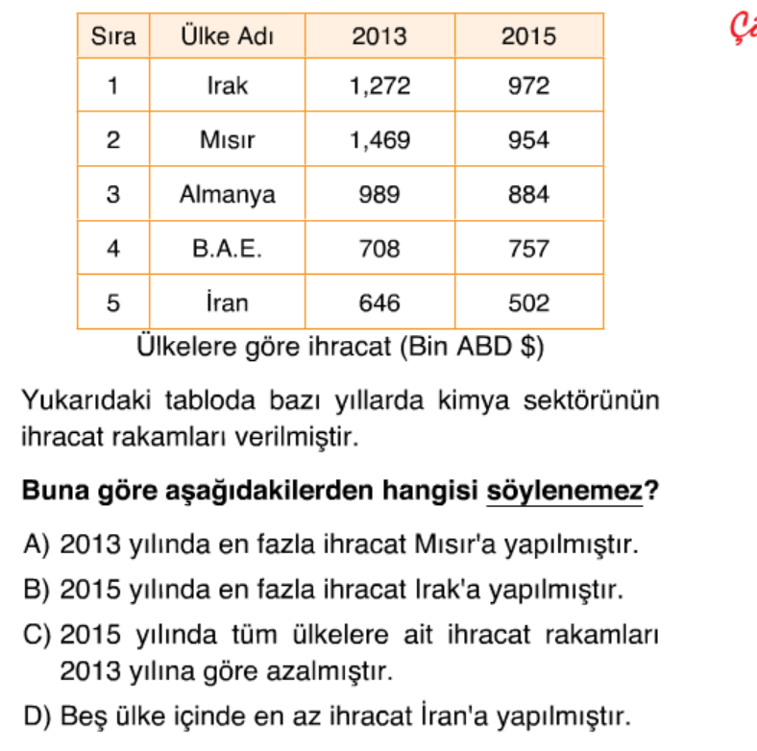

Slide 9
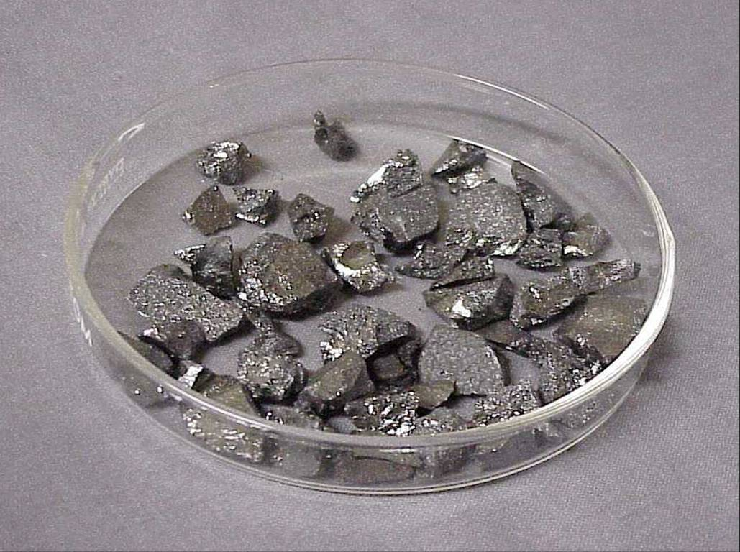
Daha önceki yılların kimya sektörü ile ilgili verilere bakıldığında ülkemizin hammadde bakımından diğer ülkelere bağımlı olduğu(ülkemizde yeterli hammadde bulunmamaktadır) yani hammadde ihtiyacımızı daha çok başka ülkelerden ithal ettiğimizi( %70) söyleyebiliriz. Fakat yine geçmişten günümüze kadar olan ithalat verileri incelendiğinde hammaddede dışa bağımlılığımızın giderek azaldığı, bazı ürünlerde ise ihracatımızın giderek arttığı görülmektedir.
Ülkemizde bor hariç birçok hammadde ithal edilmektedir. Dünya’daki bor rezervlerinin %65’i ülkemizde bulunmaktadır.
Bor

Slide 10
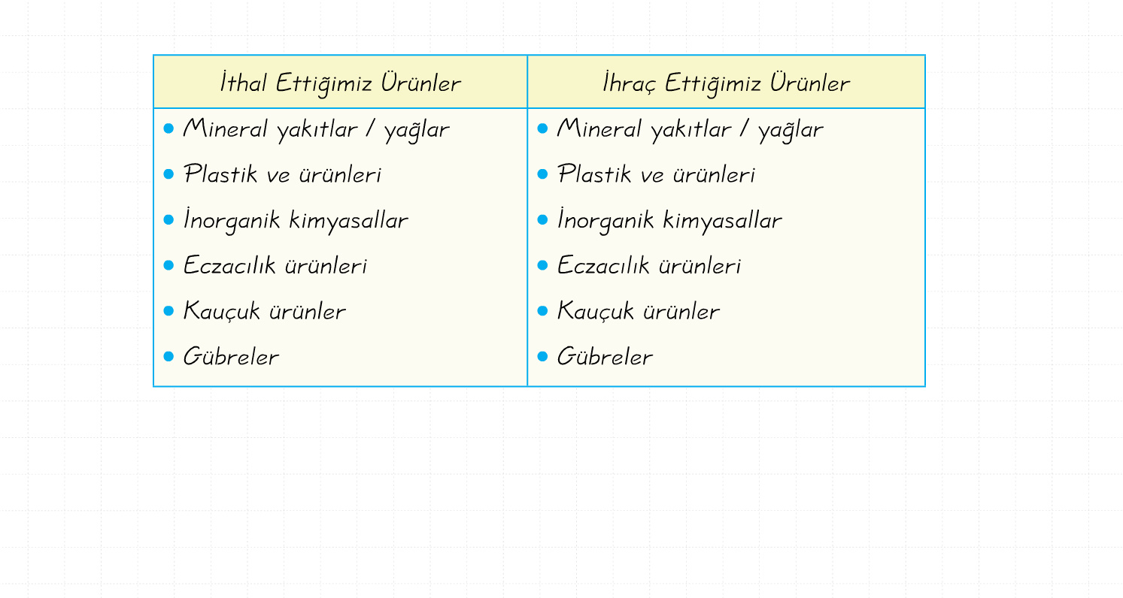
Ülkemizde en çok ihtiyaç duyulan hammaddeler:
Ham petrol (mineral yakıt)
Metaller

Slide 11
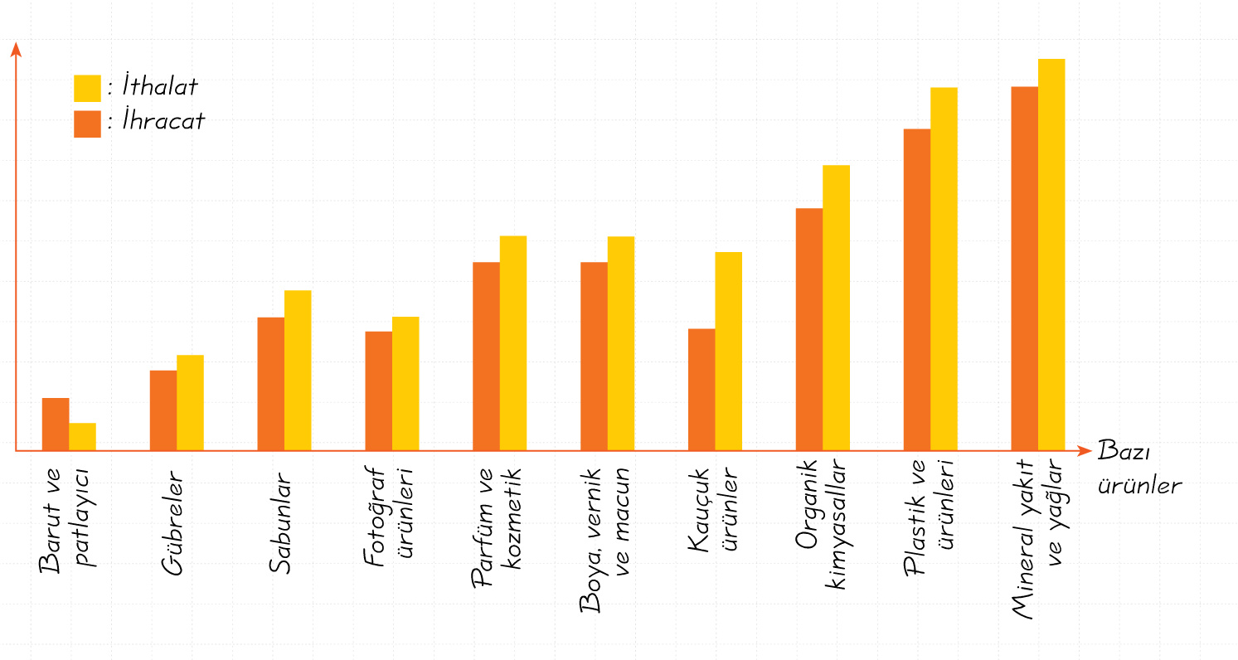

Slide 12
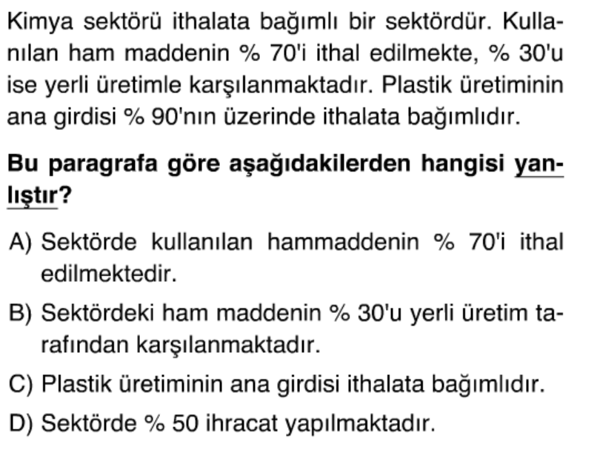

Slide 13
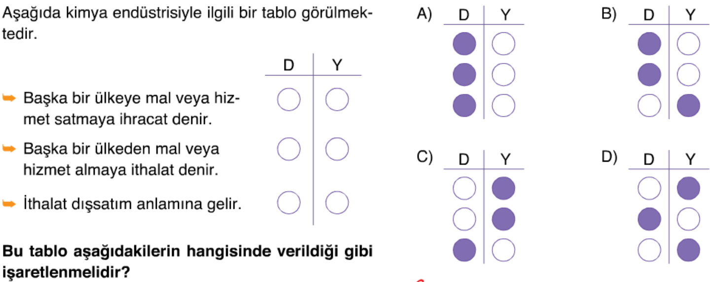

Slide 14
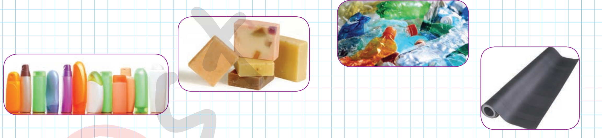
Ülkemizin kimya sanayisi; plastik, kauçuk, mineral yağlar ve yakıtlar, boya, ilaç, kozmetik, organik ve inorganik kimyasallar gibi her biri başlı başına yüksek istihdam(iş gücü) ve vergi sağlayan alt sektörleriyle geleceğin Türkiye'sinin sağlam temeller üzerine inşa edilmesine önemli katkı sağlamaktadır.

Slide 15
Geçmişten Günümüze Türkiye'de Kimya Endüstrisi Gelişimi
Türkiye'de kimya sanayisi gelişimi çok yakın bir tarihe dayanmaktadır. Osmanlı döneminde, sabun, deterjan gibi bazı temizlik ürünleri üretim sanayisi dışında kimya sanayisi bulunmamaktaydı.
Cumhuriyetin ilan edilmesinden sonra kimyasal madde üreten tesislerin kurulmasıyla birlikte tıp, patlayıcı, deterjan, mürekkep ve tekstil boyaları üretilmeye başlanmıştır. 1900'lü yılların ortalarına doğru kimya sanayisi gelişimi hız kazanmıştır.
Daha sonraki yıllarda ise devlet eliyle petrokimya, organik ve inorganik temel kimyasallar ve gübre üretimi gibi alanlara yatırımlar gerçekleştirilmiştir.
1950 yılında itibaren özel sektörde kimya endüstrisi alanında faaliyet göstermiştir.
1980'li yıllardan itibaren ihracata dayalı politikalarla birlikte sektör günümüzdeki gelişmişlik düzeyine ulaşmıştır. Bu dönemde ithalat ve ihracat gelişmiş, başta ülkemizde olmak üzere otomotiv ve tekstil alanlarında pek çok girdi sağlanmıştır.

Slide 16
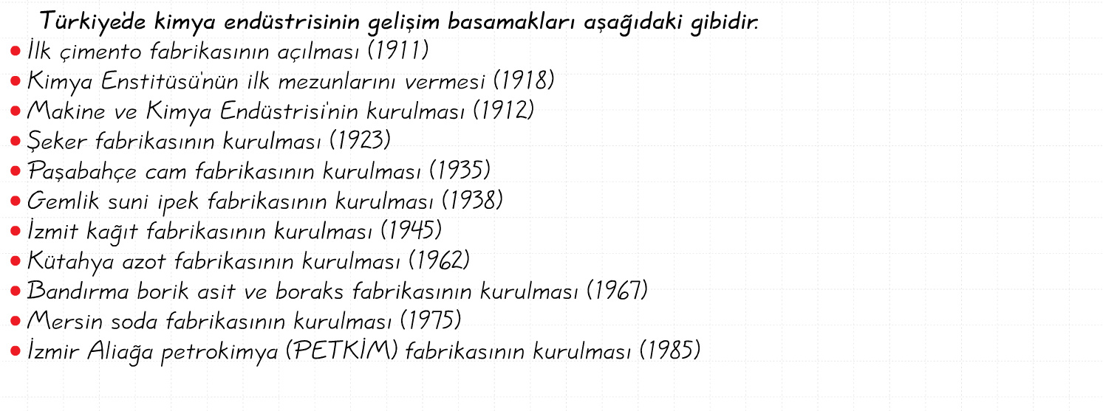

Slide 17
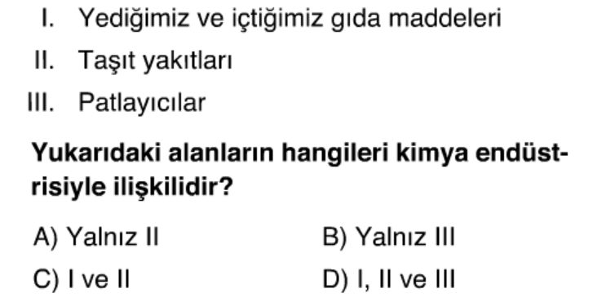

Slide 18
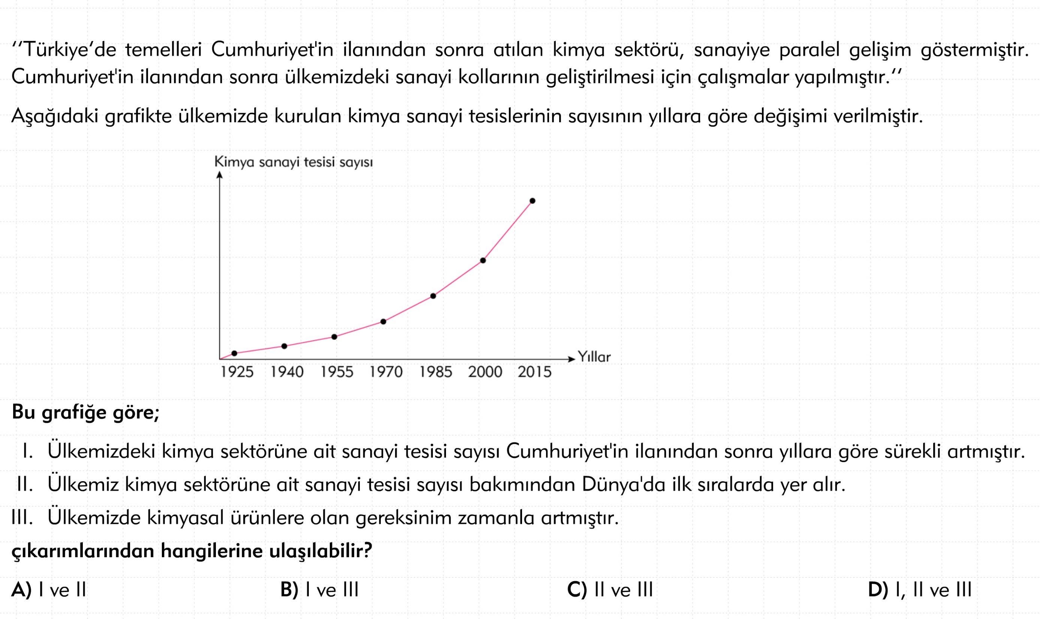

Slide 19
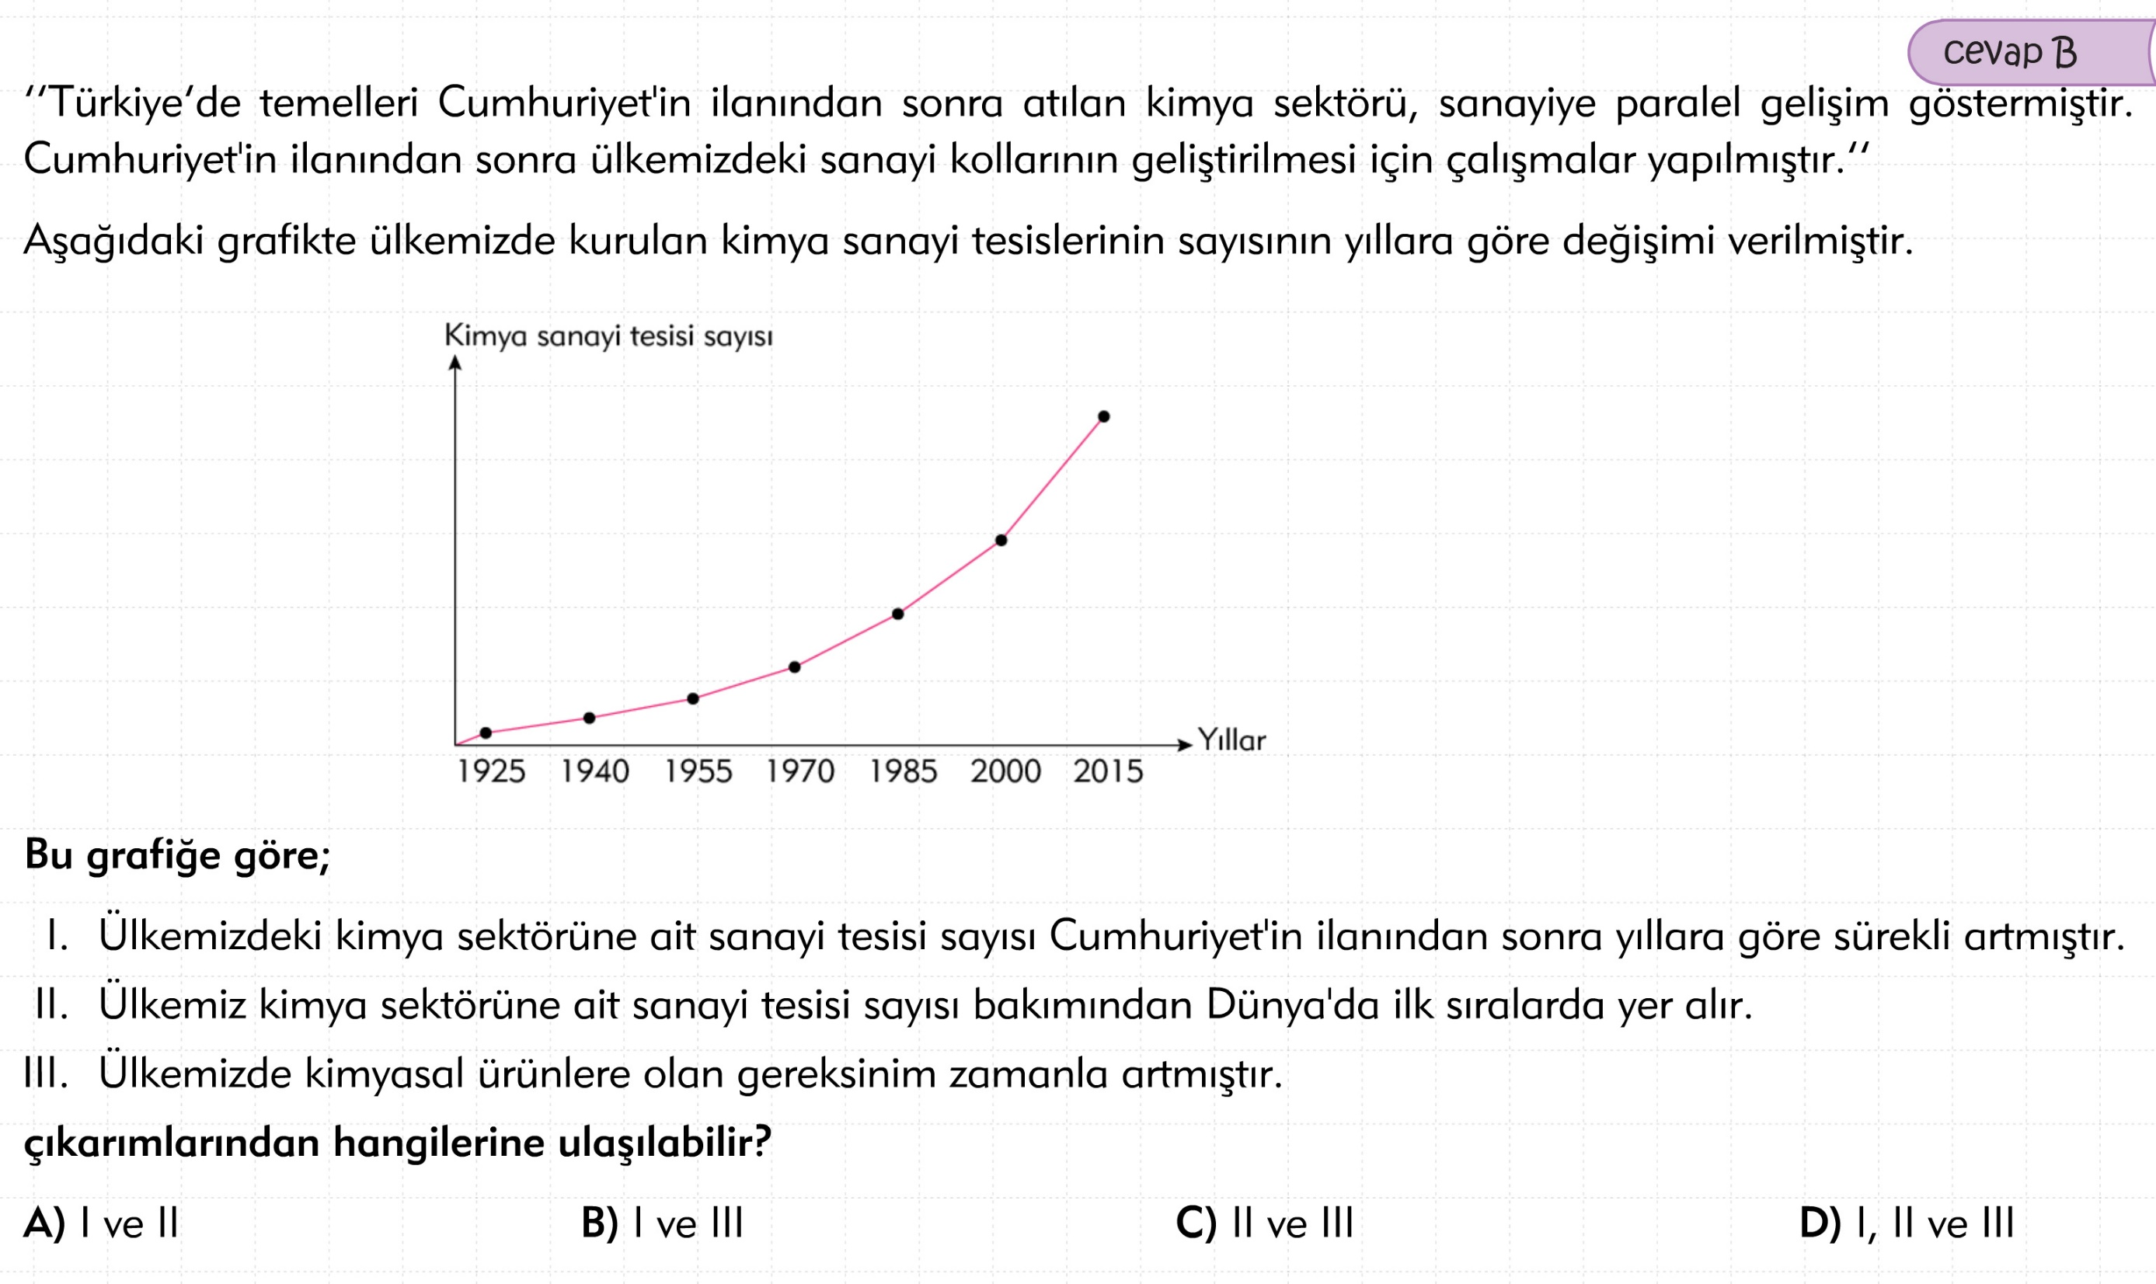

Slide 20
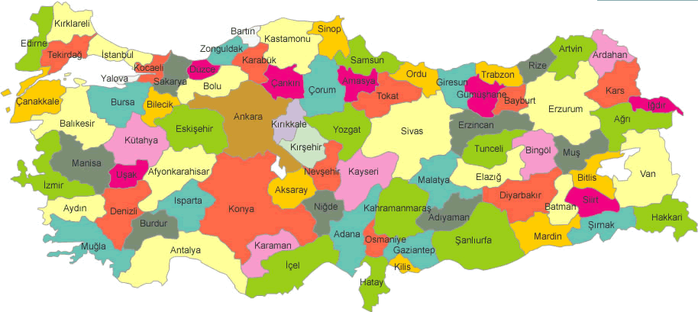
Petrol ve petrol ürünleri; deterjan, sabun, ilaç kimyasalları, boya gibi ürünleri üreten kimya firmalarının çoğu, Marmara Bölgesinin üç büyük sanayi ili olan İstanbul, Kocaeli ve Sakarya’da, Ege Bölgesi’nde İzmir’de yerleşim gösterirken; petrol ürünleri tesislerinin bir kısmı Akdeniz Bölgesi’nde toplanmıştır. Ayrıca Akdeniz Bölgesi’nde, ana ham maddelerden olan soda, bikromat gibi ürünlerin önemli üretim merkezleri de bulunmaktadır. Akdeniz Bölgesi en çok gübre tesisinin bulunduğu bölgemizdir. Karadeniz Bölgesi’nde de gübre fabrikaları göze çarpmaktadır.

Slide 21
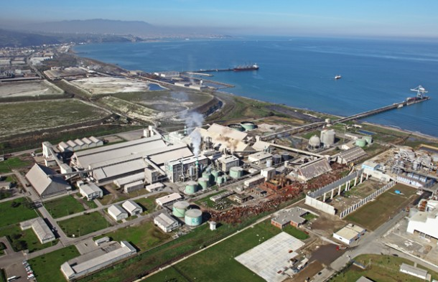
Samsun Gübre Fabrikası

Slide 22
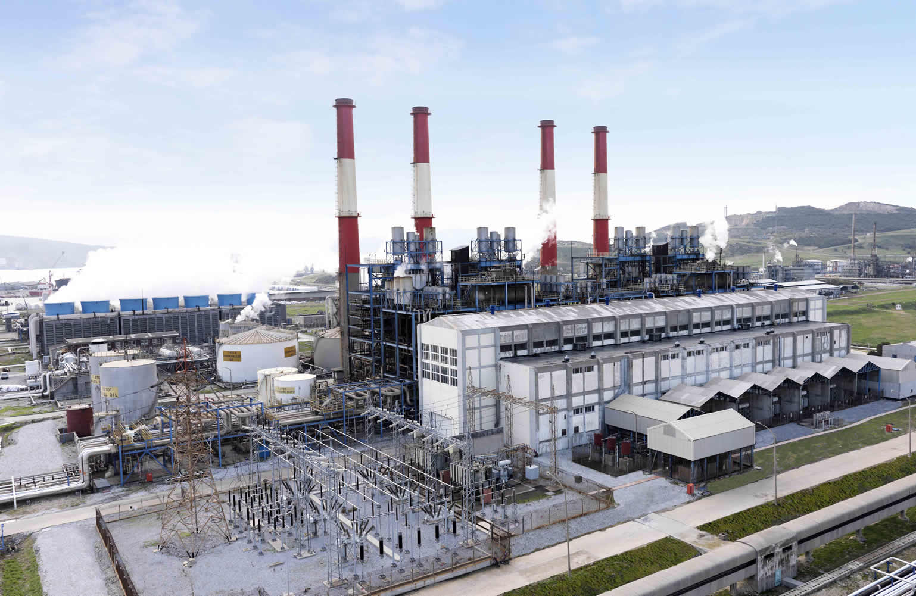
PETKİM Petrokimya Tesisi-İZMİR

Slide 23
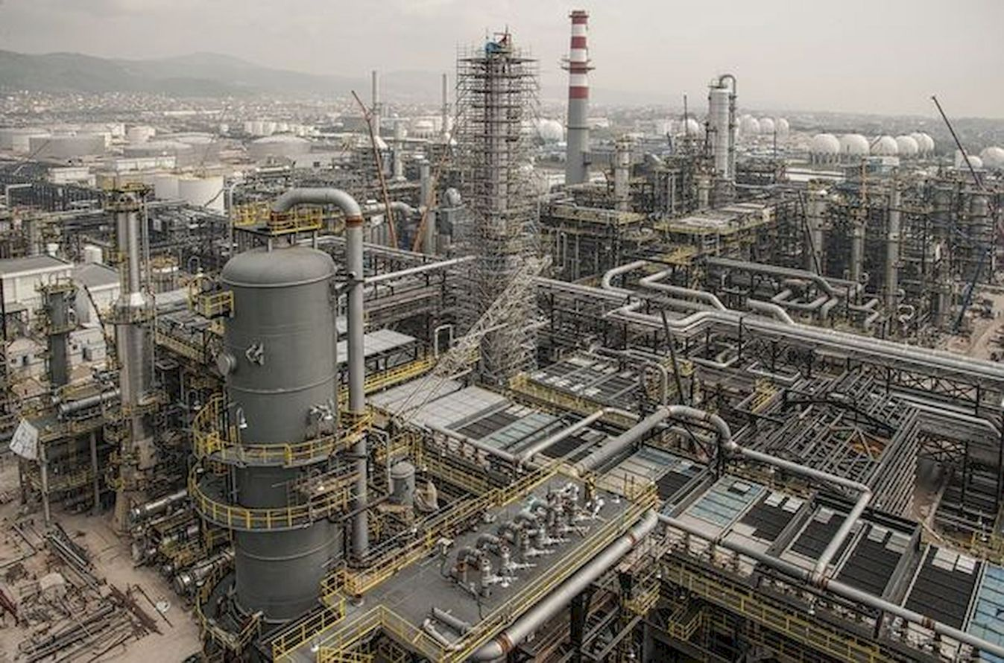
TÜPRAŞ Petrokimya Tesisi-KOCAELİ

Slide 24
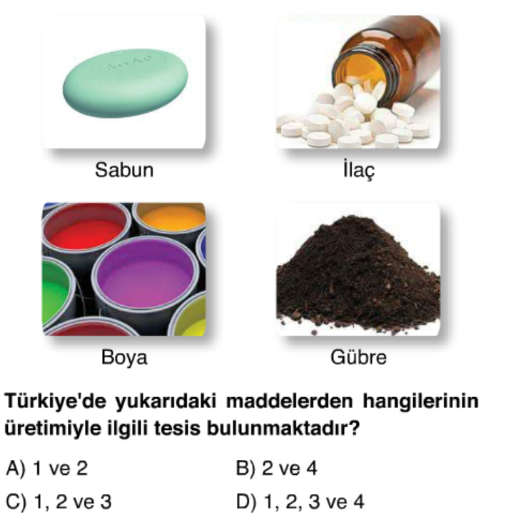

Slide 25
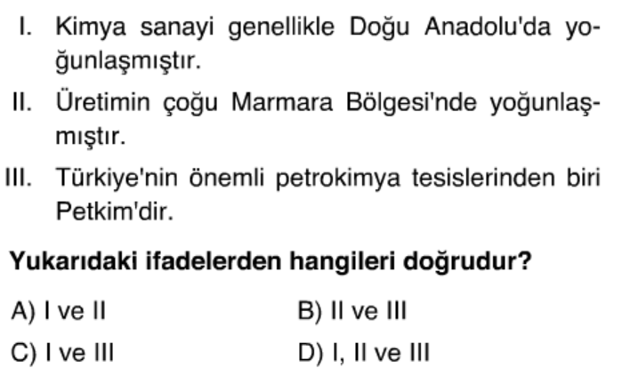

Slide 26
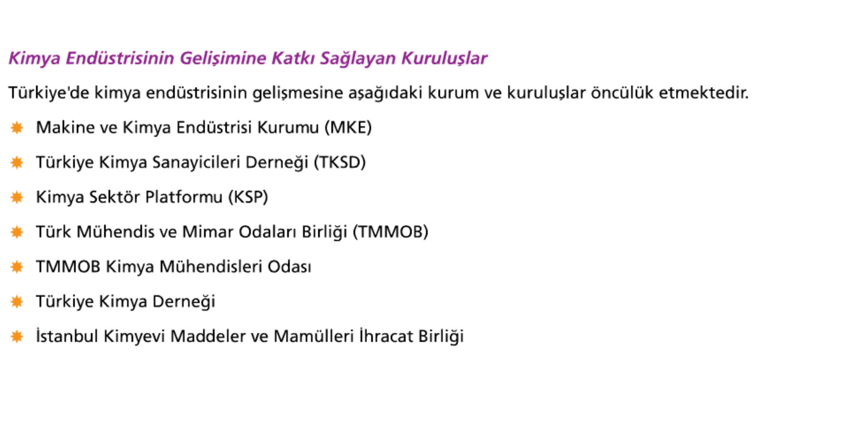
TÜBİTAK(Türkiye Bilimsel ve Teknolojik Araştırma Kurumu)
KOSGEB(Küçük ve Orta Ölçekli İşletmeleri Geliştirme ve Destekleme İdaresi Başkanlığı)
Türk Standartları Enstitüsü(TSE)

Slide 27
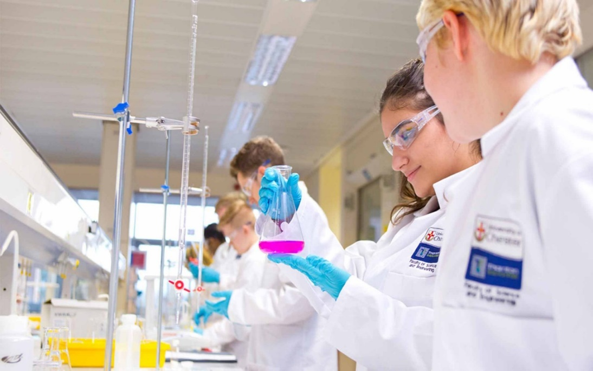
Kimya Endüstrisinde Yer Alan Başlıca Meslekler
Kimya Mühendisliği
Maden Mühendisliği
Petrol Mühendisliği Petrokimya mühendisliği
Gıda Mühendisliği
Ziraat Mühendisliği Kimyagerlik Lastik Teknisyenliği Biyokimyagerlik Tıp doktorluğu
Kimya Mühendisleri

Slide 28
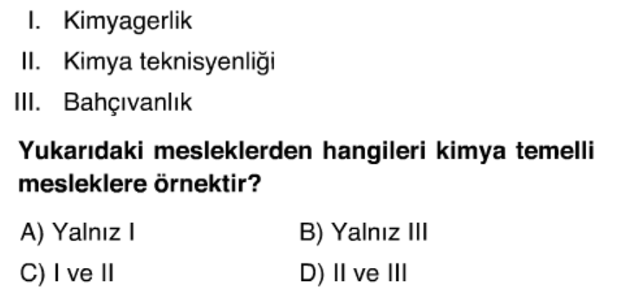

Slide 29
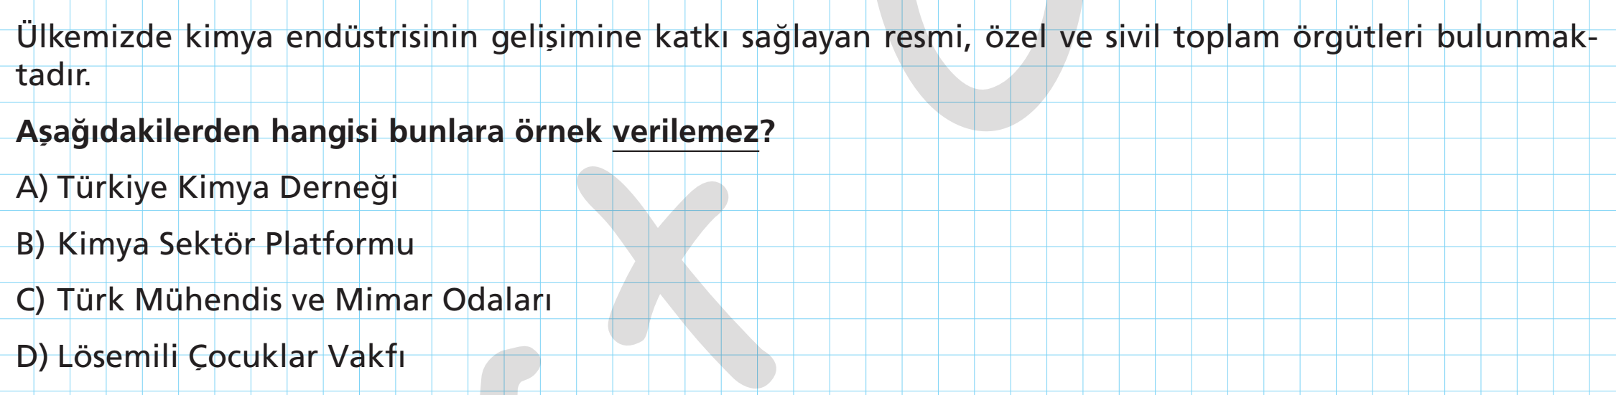

Slide 30
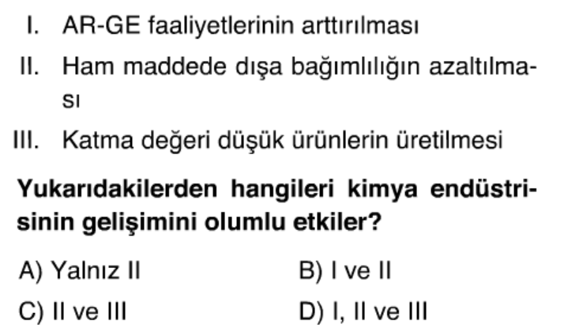

Slide 31
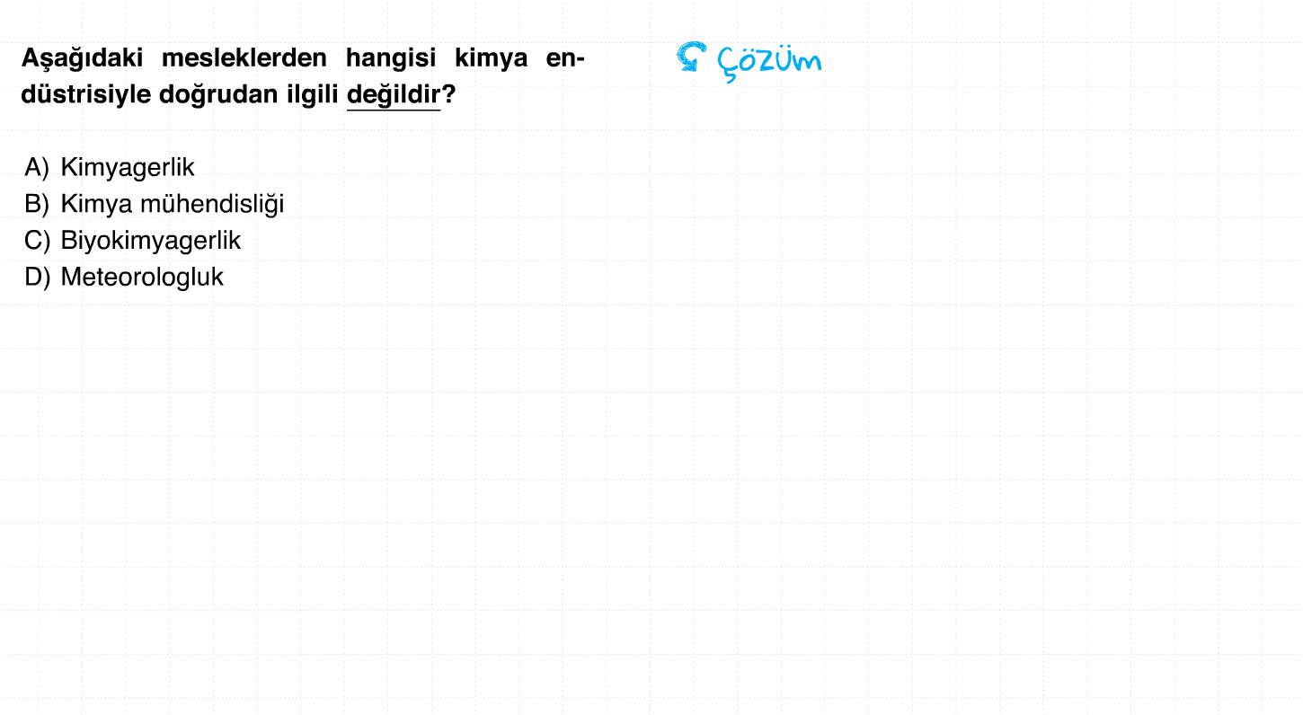

Slide 32
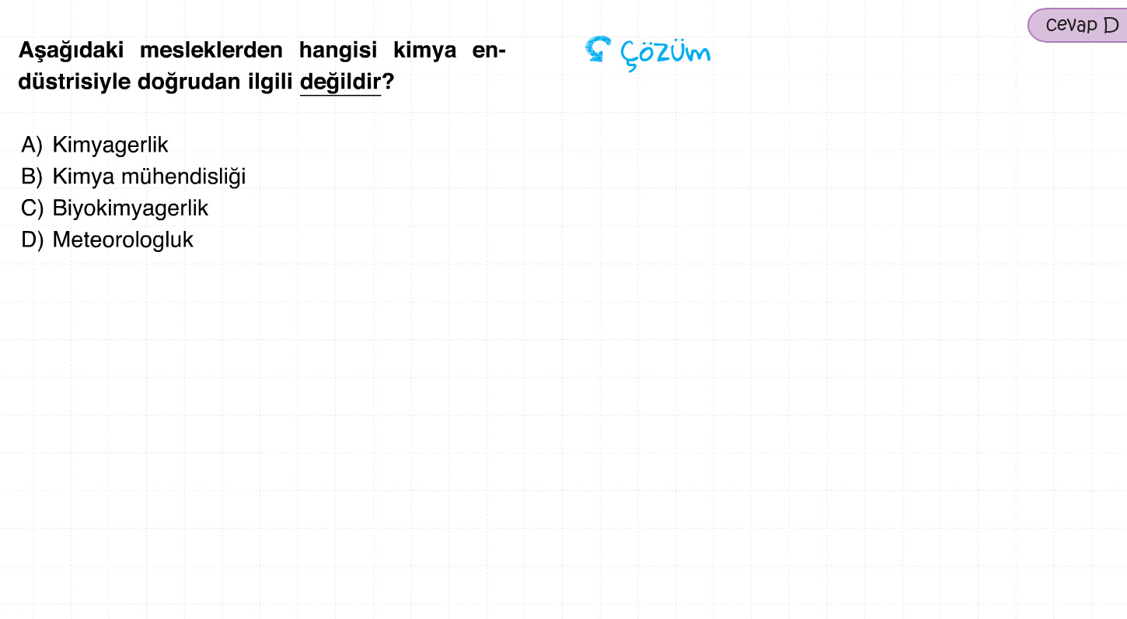

Slide 33
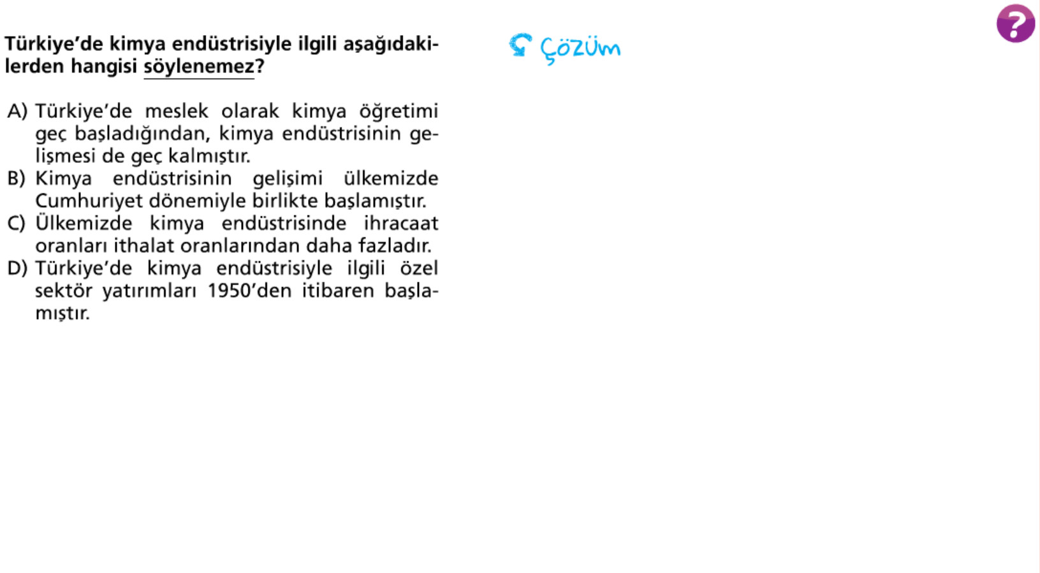

Slide 34
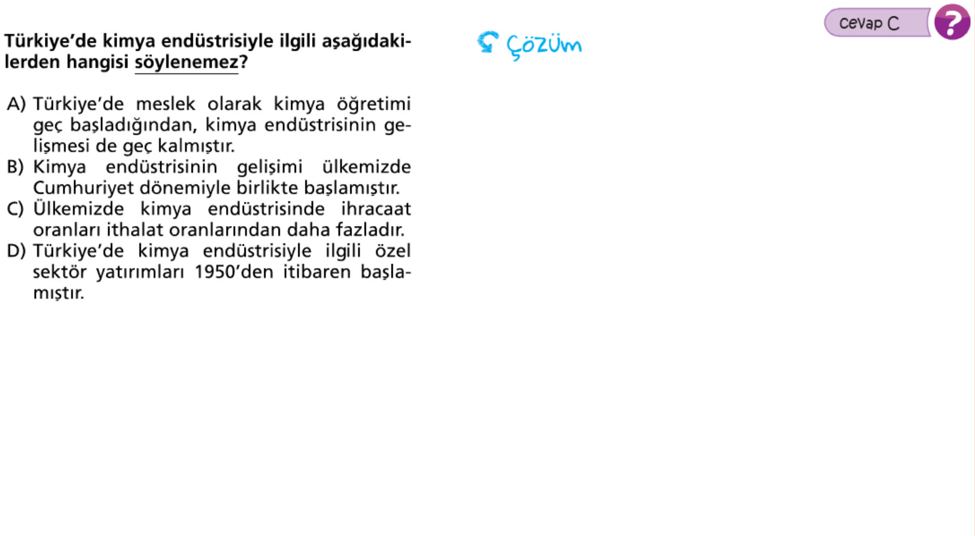

Slide 35
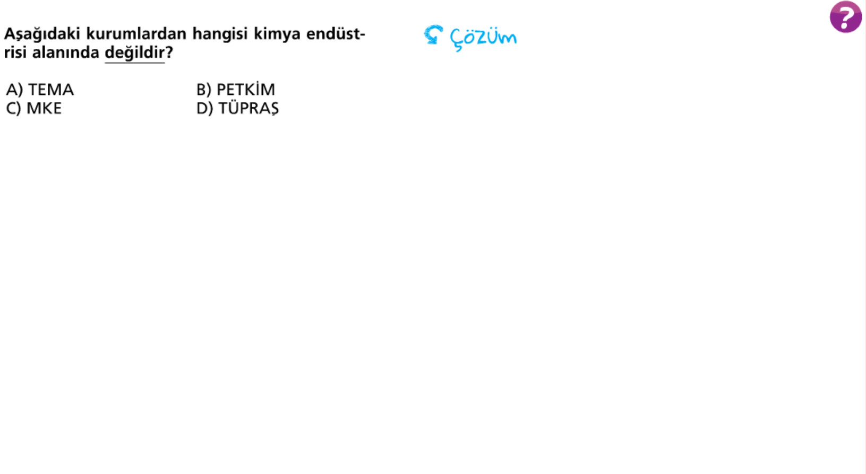

Slide 36
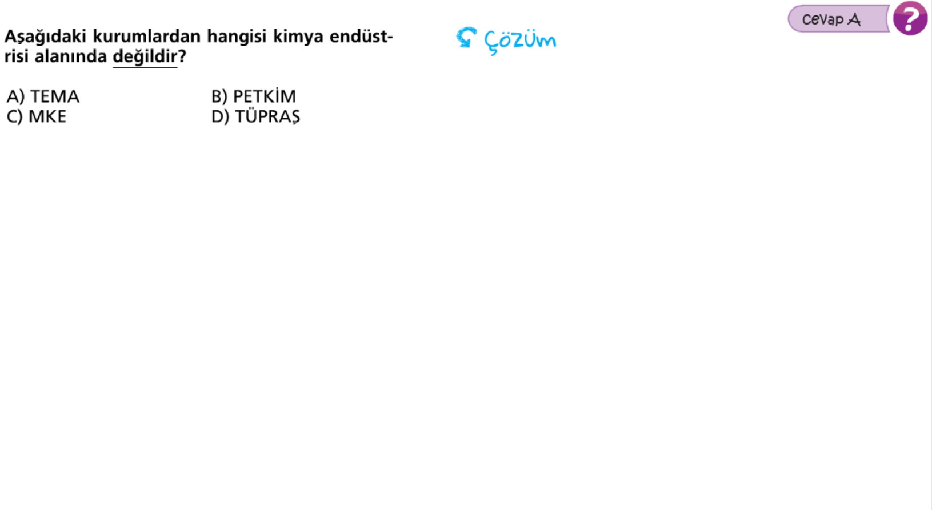

Slide 37


